Slide 1
药物临床试验 业务知识培训
2019年2月

Slide 2

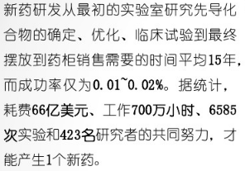
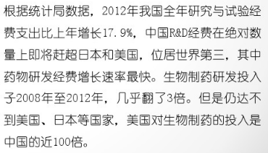

Slide 3
创新药（原研药）是指具有自主知识产权专利的药物。相对于仿制药，创新药强调化学结构新颖或新的治疗用途，在以前的研究文献或专利中，均未见报道。
专利保护
仿制药是指与原研药在剂量、安全性和效力（不管如何服用）、质量、作用以及适应症上相同的一种仿制品。
化药
中药
天然药物
生物药

Slide 4
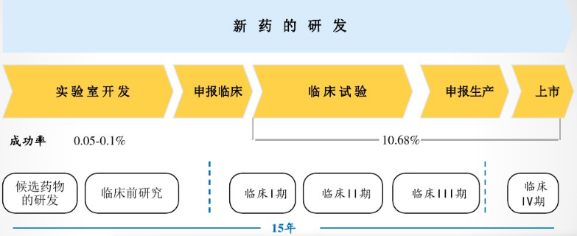
临床试验：Clinical Trial Clinical Study
指任何在人体（病人或健康志愿者）进行药物的系统性研究，以证实或揭示试验药物的作用、不良反应及/或试验药物的吸收、分布、代谢和排泄，目的是确定试验药物的疗效与安全性。

Slide 5
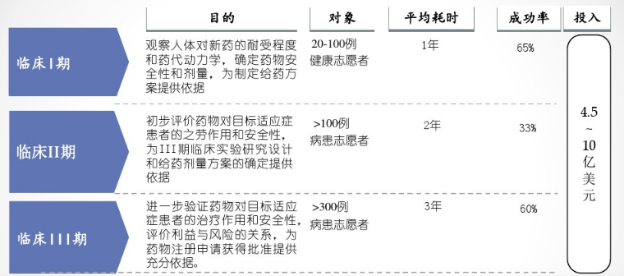
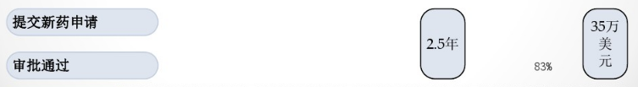

Slide 6


“关于开展仿制药质量和疗效一致性评价的意见”
2015年11月18日
质量和疗效的一致性评价简称BE

Slide 7
临床试验的参与方
申办者（Sponsor），指负责临床试验的发起、管理和提供临床试验经费的个人、组织或者机构。
2-3千家药企、创新药企业
合同研究组织（Contract Research Organization, CRO），指由申办者签订合同授权，执行申办者在临床试验中的某些职责和任务的单位。
几百家，大型的20家左右
SMO公司（Site Management Organization）专注新药临床研究医院现场管理业务的单位。
一般都是CRO公司的子公司，大型的10家左右

Slide 8
临床试验的参与方
临床试验机构：具有临床试验资格的医院成立的一个统一管理医院临床试验的组织，一般由机构主任、副主任，机构办主任，机构秘书，质控员，文档管理员，药品管理员等人员组成。
目前实施的是“资格认证制”，未来将是“备案制”
目前全国有718家机构，全国3甲医院有2000左右
只有认证的专业科室才有资格做临床试验
医疗器械的临床试验已经实施备案制
“医疗器械临床试验机构条件和备案管理办法”
2017年11月15日

Slide 9
临床试验的参与方
伦理委员会：指由医学、科学及非科学背景人员独立组成，其职责是通过审查、同意、跟踪审查试验方案及相关文件、获得和记录受试者知情同意所用的方法和材料等，确保受试者的权益、安全受到保护。
目前每家机构都有一个伦理委员会
只有通过伦理审查的项目才能开展
伦理委员会会关注和明确要求研究者立即报告：可疑非预期严重不良反应、修改试验方案等
伦理委员会会对正在实施的临床试验定期跟踪审查
组长伦理、中心伦理、区域伦理等改革措施

Slide 10
临床试验的参与者
项目经理：PM – 来自CRO或申办方的临床执行团队
CRA：监查员 -来自CRO或申办方的临床执行团队，监督临床试验的进展，并保证临床试验按照试验方案、标准操作规程（SOP）、GCP和相关法律法规要求实施、记录和报告（监查报告）
Investigator：研究者，指实施临床试验并对临床试验质量及受试者安全和权益负责的试验现场的负责人。 PI ：主要研究者， SubI：一般研究者
CRC：临床研究协调员 – 来自SMO公司，协助研究者完成药物临床试验中部分指定的工作。类似于医院配置的SN（Study Nurse研究护士）。

Slide 11
临床试验的参与者
Subject：受试者,指参加一项临床试验，并作为试验用药品的接受者，包括病人、健康受试者。
稽查员，对临床试验相关活动和文件进行系统的、独立的检查，以评估确定临床试验相关活动的实施、数据的记录、分析和报告是否符合试验方案、标准操作规程、GCP规范和相关法律法规的要求。
DM：数据管理员，专门负责临床试验数据的管理工作，确保真实、准确、完整和可靠的高质量数据。
SA：统计分析师，负责临床试验数据的统计分析（使用SAS、SPSS等软件）并出具统计分析报告SAR。

Slide 12
临床试验的流程
1、定稿临床试验方案（含研究者手册，CRF设计）；
试验方案–Protocol：叙述试验的背景、理论基础和目的，试验设计、方法和组织，包括统计学考虑、试验执行和完成的条件。方案必须由参加试验的主要研究者、研究机构和申办者签章并注明日期。
研究者手册（Investigator's Brochure），指与开展临床试验相关的试验用药品的临床和非临床研究资料汇编。
病例报告表（Case Report Form, CRF），指按照试验方案要求设计，向申办者报告的记录受试者相关信息的纸质或者电子文件。

Slide 13
临床试验的流程
2、准备阶段的其他工作：
项目调研与中心筛选；研究者会议；
研究药物和物资的准备；
供应商选择（软件系统、物流、数统等）；
启动前培训；
3、中心启动-关闭流程：
机构合同签署；
伦理审批；
受试者入组-出组；
中心总结报告；中心关闭；

Slide 14
临床试验的流程
4、结束阶段工作：
数据库锁定；数据审核会；
统计分析报告；项目总结报告；
受试者参与临床试验的流程
1、签署知情同意书ICD(Informed Consent Document)；
告知受试者可影响其做出参加临床试验决定的各方面情况后，受试者自愿确认同意参加临床试验的过程。该过程应当以书面的、签署姓名和日期的知情同意书作为文件证明。

Slide 15
受试者参与临床试验的流程
2、筛选（入排标准） - 导入期、筛选失败
3、入组：随机分组 – 安慰剂、设盲、盲法、揭盲（紧急、正常）
开放：全部都知道
单盲：仅受试者不知
双盲：受试者、研究者均不知
4、治疗阶段； - 脱落
5、随访阶段； - AE、SAE、访视Visit、依从性
6、出组；

Slide 16
其他术语解释：
合并用药：受试者在参加临床试验过程中同时服用的其他药物；
SUSAR：可疑非预期严重不良反应；
计划内随访：- 窗口期、超窗；
计划外随访；
源文件与源数据：临床试验中产生的原始记录、文件和数据
SDV：原始资料核对，CRA的重要工作之一，核对CRF上的数据是否源文件上记录的源数据一致。
Query：数据质疑。产生-回答-确认-关闭。
PV/PD：方案偏离/方案违背

Slide 17
其他术语解释：
SOP（Standard Operating Procedure）：标准操作规程，，保证某项特定操作的一致性而制定的详细的书面要求。
数据溯源：找到数据最原始产生的地方，确保数据是可信的，未被篡改的。
QA：Quality Assurance，质量保证
Audit：稽查； Audit Report：稽查报告
Audit Trail：稽查轨迹，指能够追溯还原事件发生过程的记录。
RFC：Reason for Change，修改原因，任何数据的修改都必须有稽查轨迹，并说明修改原因。

Slide 18
临床试验信息化现状
EDC：电子数据收集系统
CTMS：临床试验项目管理系统
eTMF:电子临床试验文档管理系统
SIS/GCP：临床试验机构管理系统
ECS：伦理管理系统
IWRS：中央随机系统（含药物管理）
PV系统：药物警戒系统
信息化正在起步并快速发展，但是还是落后于其他行业。互联网和平台意识缺乏。EDC系统成为刚需。主要竞争对手：太美、百奥知、伊柯夫、揽萃等。

Slide 19
临床试验行业发展与变化
医药、医疗行业是任何一个国家都实施严格监管的行业，国家政策对行业的影响是巨大的。
2015年722事件之前中国药物临床试验状况：机构资格认证、数量有限、供不应求；对研究者积极性差；仿制药都要做大临床；政府审批效率低；造假现象严重，不规范。
“关于开展药物临床试验数据自查核查工作的公告”（2015年第117号）
2015年7月22日
“公告”还附了1622个“药物临床试验数据自查核查品种清单”

Slide 20
临床试验行业发展与变化
关于鼓励药品医疗器械创新改革临床试验管理的相关政策
2017年5月11日
2017年6月19日，中国国家食品药品监督管理总局宣布正式加入ICH(国际人用药品注册技术协调会)
《关于深化审评审批制度改革鼓励药品医疗器械创新的意见》- 两办意见
2017年10月09日
药物临床试验机构管理规定（征求意见稿）
2017年10月26日
医疗器械临床试验机构条件和备案管理办法
2017年11月15日

Slide 21
临床试验行业发展与变化
《接受药品境外临床试验数据的技术指导原则》
2018年07月10日
关于调整药物临床试验审评审批程序的公告（2018年第50号）
2018年07月27日
2015年722事件之后，监管部门政策频出，药物临床试验行业正在发生深刻的变化，产业升级与重组将势在必行。临床研究行业正从质量为核心的竞争到以质量为基础以效率为核心的竞争阶段。信息化需求持续旺盛，鼓励创新、国际多中心临床试验（中国加入ICH、临床研究与国际接轨的影响）将是新的增长支点。

Slide 22
相关网站
网站名称 | 网址
药物临床试验网 | www.druggcp.net 赛德盛维护
国家药品监督管理局 | www.nmpa.gov.cn
国家药品监督管理局药品审评中心 | www.cde.org.cn
药物临床试验登记与信息公示平台 | www.chinadrugtrials.org.cn

Slide 23
参考资料
资料名称
药物临床试验质量管理规范GCP
药物临床试验机构管理规定（征求意见稿）
药物临床试验质量管理规范（征求意见稿）
其他相关政策和资料请自己在网上进行搜索和学习。

Slide 24
谢谢各位

